Slide 1
5.2 I²C总线器件AT24C04及其应用（项目13）
I²C(Inter－Integrated Circuit)总线是一种由PHILIPS公司开发的两线式串行总线，主要用于微控制器及其外围设备的连接。I²C总线的数据传输距离高达25英尺，并且能够以10Kbps的最大传输速率支持40个组件。利用I²C总线连接电路，减少了电路中的导线和芯片管脚的数量，从而降低电路系统的设计难度。I²C总线早起主要应用于音频和视频设备开发，随着嵌入式系统应用越来越广泛，I²C总线器件也常常应用于单片机控制系统中。

Slide 2
5.2.1 I²C总线的构成和信号类型
一、I²C总线的构成
I²C总线是由数据线SDA和时钟SCL构成的串行总线，可发送和接收数据。在CPU与被控I²C总线器件之间进行双向传送，I²C总线器件采用7位寻址，但是由于数据传输速率和功能要求提高，I²C总线也增强为快速模式（400Kbits/s）和10位寻址，以满足更高速度和更大寻址空间的需求。

Slide 3
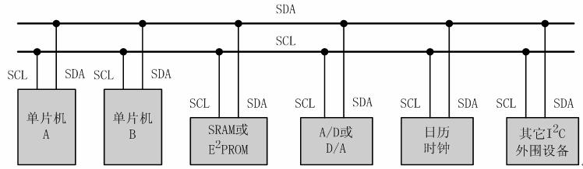
在信息的传输过程中，I²C总线上级联的每一芯片是发送器同时又是接收器，这取决于它所要完成的功能。CPU发出的控制信号分为地址码和控制码两部分，地址码用来选址，即接通需要控制的电路，确定控制的种类。通过线“与”方式，I²C总线示意图如下图5-1所示，它给出了单片机应用系统中最常使用的I²C总线外围通用器件。
图5-2-1 I²C总线结构

Slide 4
二、I ² C总线的信号类型
I ² C总线在传送数据过程中共有三种类型信号，它们分别是：起始信号、终止信号和应答信号。
起始信号：SCL为高电平时，SDA由高电平向低电平跳变，开始传送数据。
终止信号：SCL为高电平时，SDA由低电平向高电平跳变，结束传送数据。如图5-2所示

Slide 5
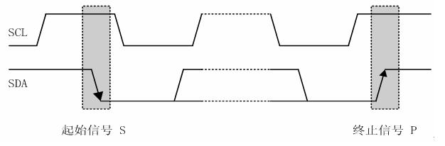
图5-2-2 I²C总线开始和结束信号定义

Slide 6
应答信号是接收数据的IC在接收到8bit数据后，向发送数据的IC发出特定的低电平脉冲，表示已收到数据。CPU向受控单元发出一个信号后，等待受控单元发出一个应答信号，CPU接收到应答信号后，根据实际情况作出是否继续传递信号的判断。若未收到应答信号，由判断为受控单元出现故障。如图5-3所示。

Slide 7
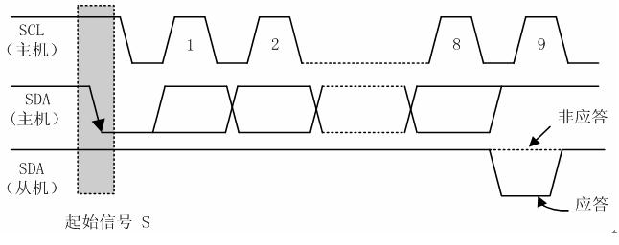
图5-2-3 I²C总线应答信号定义

Slide 8
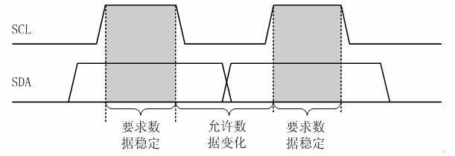
三、数据位的有效性规定
I²C总线进行数据传送时，时钟信号为高电平期间，数据线上的数据必须保持稳定，只有在时钟线上的信号为低电平期间，数据线上的高电平或低电平状态才允许变化。如下图5-4所示
图5-2-4 数据的传送过程

Slide 9
四、I²C总线数据传输工作流程
（1）开始，发送开始信号，表明传输开始。
（2）发送地址，主设备发送地址信息，包含7位的从设备地址和1位的指示位（表明读或者写，即数据流的方向）。
（3）发送数据，根据指示位，数据在主设备和从设备之间传输。数据一般以8位传输，最重要的位放在前面；具体能传输多少量的数据并没有限制。接收器上用一位的ACK（应答信号）表明每一个字节都收到了。传输可以被终止和重新开始。
（4）停止，发送停止信号，结束传输。

Slide 10
目前有很多半导体集成电路上都集成了I²C接口。带有I²C接口的单片机有：CYGNAL的C8051F0XX系列，PHILIPSP87LPC7XX系列，MICROCHIP的PIC16C6XX系列等。
很多外围器件如存储器、监控芯片等也提供I²C接口。

Slide 11
5.2.2 AT24C04应用原理
AT24C04是一种I²C总线器件，内部含有4kbit E2PROM，采用8位数据读写操作，具有512字节存储空间。该器件与400kHz的I²C总线兼容，具有随机读写和掉电半永久保存数据。图5-2-5所示为该器件的引脚排列，其中WP为写保护控制端，高电平有效，对该器件读写操作比较比较频繁时，该引脚接地或悬空；A8、A1、A2为器件地址控制端，其中A1、A2为器件地址编号，通过对A1、A2电平设置，I²C总线可以连接4个AT24C04芯片；A8为内部存储器地址，单片机与AT24C04串行通信时，由于传输的地址为8位，因此剩余的地址A8可以再利单片机的一个端口控制，但容量够用时A8引脚可以接地。 此时AT24C04的使用容量为256字节。

Slide 12
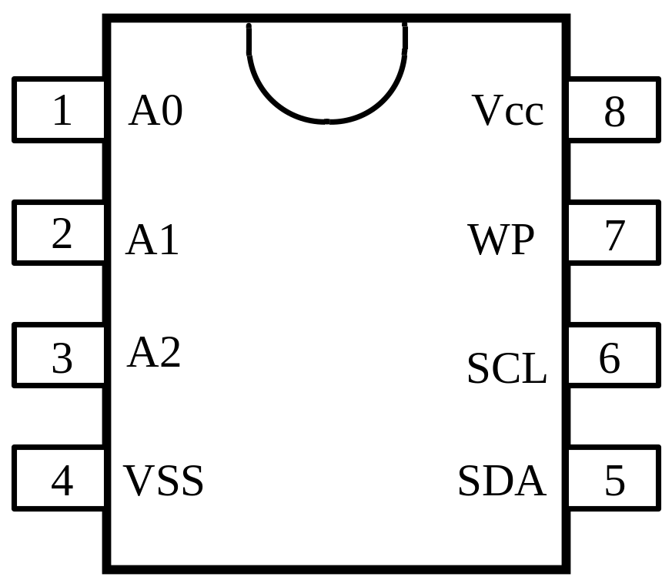
图5-2-5 AT24C04引脚排列

Slide 13
一、基本操作时序
基本操作含器件的启动、停止和应答，时序严格依照I²C总线协议。利用I²C传送数据时，单片机每次向AT24C04发送一个字节数据成功后，AT24C04必须产生一个应答信号，应答在第9 个时钟周期时将 SDA 线拉低，表示其已收到一个8位数据。在程序设计时需要根据时序编写相应的操作函数。

Slide 14


二、应用操作
AT24C04应用操作含读一字节数据操作、写一字节数据操作、对应一个地址写一字节数据操作、对应一个地址读一字节数据操作等。在了解这些操作过程前，我们先了解一下AT24C04的器件编号地址位。AT24C04的地址位占一字节，结构为：
其中高四位为固定值1010，A1、A2为器件地址，A8为存储阵列字地址。 为读写操作位。当单只AT24C04应用时，引脚A0、A1、A2接地，地址位数据0xA0表示对AT24C04写操作，0xA1表示对AT24C04读操作。
1 | 0 | 1 | 0 | A2 | A1 | A8

Slide 15


（1）对AT24C04写一字节数据
对AT24C04发送一字节数据通过写操作完成。写数据过程依据I²C总线协议，操作时序见图5-3a
所示，八位数据从高位到低位依次传送。
（a） （b）
图5-3

Slide 16
（2）对AT24C04读一字节数据
单片机接收AT24C04一字节数据通过读操作完成。读数据过程中，只有在SCL为高电平器件检测SDA状态，读操作得到的八位串行数据先高位后低位。
（3）对AT24C04的一个地址写一字节数据
此操作为单片机对存储器保存一字节数据操作，其过程见图5-2-6所示。过程中首先启动AT24C04，先写入器件地址控制字A0，再写入数据存放地址，然后写入要保存的数据，最后发送停止信号。单片机每写入AT24C04一字节内容都需要检测应答信号，以保证数据发送的有效性。

Slide 17
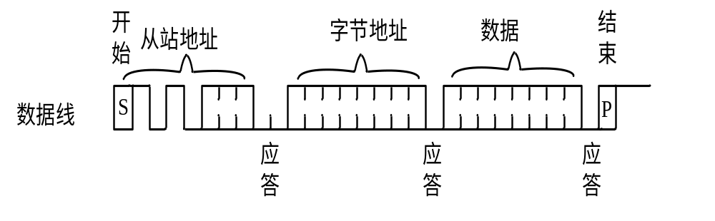
图5-2-6对AT24C04的一个地址读一字节数据时序

Slide 18
（4）对AT24C04的一个地址读一字节数据
对地址读数据操作时序见图5-7所示，过程中先启动AT24C04，写入器件地址控制字A0，再写入将要读的数据地址，重新启动AT24C04，然后写入器件地址控制字A1，然后才能读出于存储地址相对应的数据。单片机对AT24C04每次发送或接收一字节数据之间也必须检测应到信号。

Slide 19
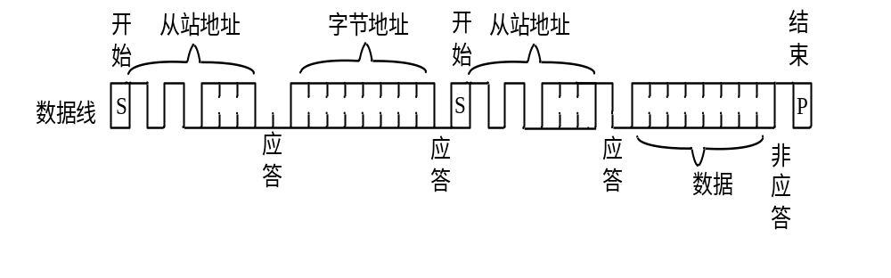
图5-2-7对AT24C04的一个地址读一字节数据

Slide 20
（5）页写于连续读操作
给定一个数据的首地址后，AT24C04可以连续存放16个数据，对应的地址自动加一，操作时序是在对应地址写数据的基础上继续进行写数据操作，中间不需停止操作。连续读操作是在对应地址读一个数据后继续读数据操作，数据地址自动增加，连续读操作可以读出发送的地址起AT24C04内部的所有空间内容，当读的数据超过这一个空间时，地址自动从0开始。页写于连续读操作对于存取一组数据非常方便。

Slide 21
5.2.3 AT24C04驱动程序设计
AT24C04驱动包含基本操作函数和应用操作函数，各个函数的编写按照I²C总线时序要求和AT24C04功能原理进行，程序编写完成后保存在AT24C04.c文件中，以便在用到该器件的单片机系统中调用。AT24C04的驱动程序清单如下。
/*系统预处理*/
#include<intrins.h>
#define uchar unsigned char
#define nop _nop_()
sbit sda = P3^7;
sbit scl = P3^6;
/*I²C总线启动*/
void start_24c04(void)
{
sda = 1;nop;
scl = 1;nop;
sda = 0;nop;

Slide 22
scl = 0;
}
/*I²C总线停止*/
void stop_24c04(void)
{
sda = 0;nop;
scl = 1;nop;
sda = 1;nop;
}
/*应答程序*/
void ack_24c04(void)
{
uchar i = 255;
scl = 1;nop;
while(sda && i--);
scl = 0;nop;
}

Slide 23
/*I²C总线初始化*/
void init_24c04(void)//该函数可以省去
{
sda = 1;nop;//常态
scl = 0;nop;//常态
}
/*读取一个字节*/
uchar read_onebyte_24c04(void)
{
uchar i,dat;
sda = 1; // 释放总线
for(i = 0;i < 8;i++)
{
scl = 1;
dat = dat << 1;
if(sda)dat = dat | 0x01;//先读取数据的高位，放到dat的低位
scl = 0;
}

Slide 24
sda = 1;scl = 0;
return(dat);
}
/*写入一个字节*/
void write_onebyte_24c04(uchar dat)
{
uchar i;
for(i = 0;i < 8;i++)
{
sda = (bit)(dat & 0x80);//先发送数据的高位
dat = dat << 1;
scl = 1;
scl = 0;
}
sda = 1;scl = 0;
}

Slide 25
/*对某个地址写一个字节的数据*/
void write_add_dat_24c04(uchar add,uchar dat)
{
start_24c04();
write_onebyte_24c04(0xa0);
ack_24c04();
write_onebyte_24c04(add);
ack_24c04();
write_onebyte_24c04(dat);
ack_24c04();
stop_24c04();
}
/*读取某个地址一个字节的数据*/
uchar read_add_dat_24c04(uchar add)
{
uchar dat;
start_24c04();
write_onebyte_24c04(0xa0);

Slide 26
ack_24c04();
write_onebyte_24c04(add);
ack_24c04();
start_24c04();
write_onebyte_24c04(0xa1);
ack_24c04();
dat = read_onebyte_24c04();
stop_24c04();
return(dat);
}
/*结束*/

Slide 27
i = Read_OneChar(); //读0地址寄存器，扔掉
i = Read_OneChar(); //读1地址寄存器，扔掉
temp_up = Read_OneChar(); //读2地址寄存器
temp_down = Read_OneChar(); //读3地址寄存器
}
/*结束*/

Slide 28
5.2.4 AT24C04应用（项目13）
为了验证AT24C04驱动完整性，我们可以先把若干个数据保存在AT24C04中，然后再从AT24C04读出，观察数据的完整性即可检验AT24C04驱动正确性。比如，先存放0x0f，再存放0xf0，然后读出在P0口输出，驱动8只LED。观察LED亮的情况即可检验数据存储的有效性。
1.电路设计
电路在LED流水灯电路基础上设计，单片机的P3.6连接AT24C04的SDA端口，P3.7连接SCL，为保证数据传输正确，端口接上拉电阻。电路见5-2-8所示。

Slide 29
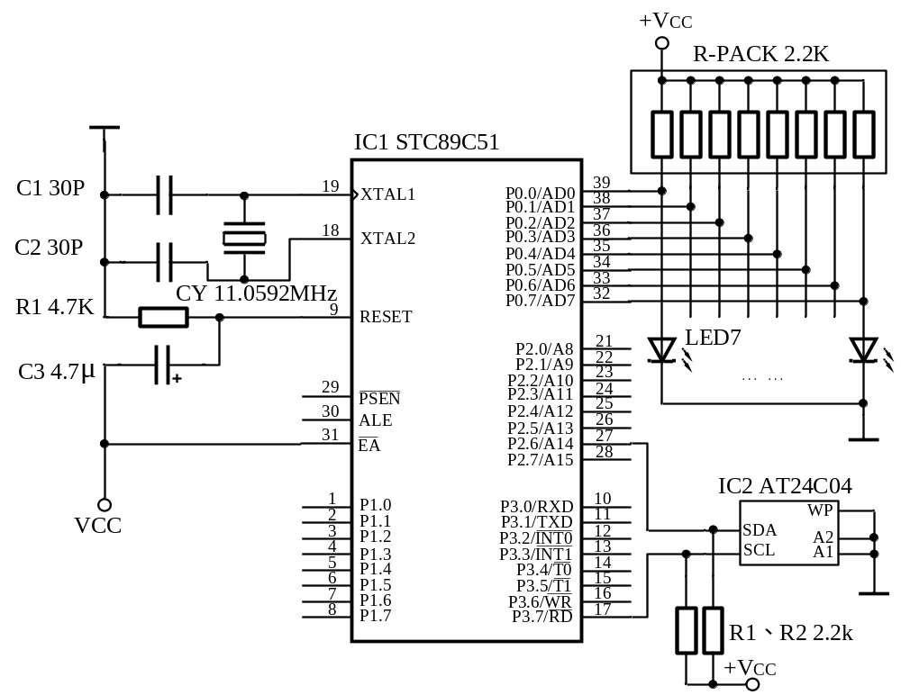
图5-2-8 AT24C04和51单片机接口示意图

Slide 30
2、程序设计
主程序调用AT24C04子程序，在程序运行之前，需对AT24C04初始化。程序清单如下：
/*预处理*/
/*预处理*/
#include<reg51.h>
#include”AT24C04.c” //主程序包含AT24C04子程序
/*延时函数*/
void delay(unsigned int x)
{while(x--);}
/*主函数*/
void main(void)
{
init_24c04();
while(1)
{

Slide 31
write_add_dat_24c04(1,0x0f); //地址1保存数据0x0f
delay(300);
write_add_dat_24c04(2,0xf0); //地址2保存数据0xf0
delay(300);
P0 = read_add_dat_24c04(1); //读地址1保存数据0x0f，并在P0口显示
delay(50000);
P0 = read_add_dat_24c04(2); //读地址2保存数据0xf0，并在P0口显示
delay(50000);
}
}
/*结束*/

Slide 32
3.仿真运行
本项目程序Proteus仿真电路见图5-2-9所示，电路设计基于项目2，增加了AT24C04。程序可以加载在仿真电路中运行，也可以直接下载到实验开发板上观察实际运行效果。

Slide 33
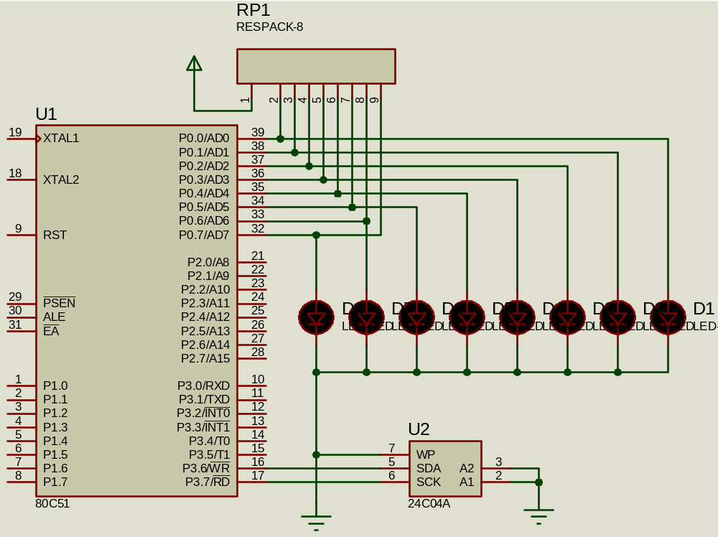
图5-2-9 AT24C04仿真电路

Slide 34
与AT24C04类似的器件还有AT24C01、AT24C08、AT24C16，只是容量不同，应用中可以使用与AT24C04相同的驱动程序，只是存储容量大的AT24C08、AT24C16芯片存储空间的地址高位要通过外部引脚控制。
利用AT24C04实现临时数据的存储，在安全要求较高或需要保存量较大的单片机系统种经常采用，如打铃定定时器多点设定、自适应交通信号机等系统。如果保护的临时数据量较大，可以利用单片机内部的在线可编程E2PROM，如IAP15F2K61S2单片机内部还有61KB的E2PROM。

